Slide 1
La lotta delle donne per il voto

Slide 2
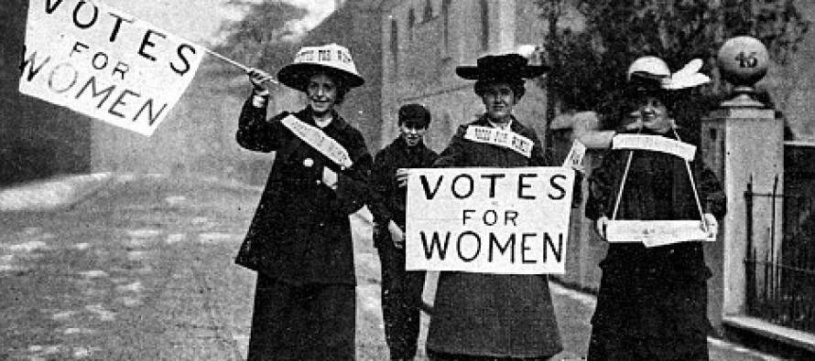
Con il processo di democratizzazione e di ampliamento dei diritti avviato nel secondo Ottocento, le donne non avevano il diritto di voto.
La loro posizione era marginale, in molto paesi non potevano stipulare contratti ne iscriversi a scuola.
La lotta per l’emancipazione femminile fu particolarmente in Inghilterra, dove nacque il movimento delle suffragette, chiamate cosi perché esse ottennero il diritto di voto.

Slide 3
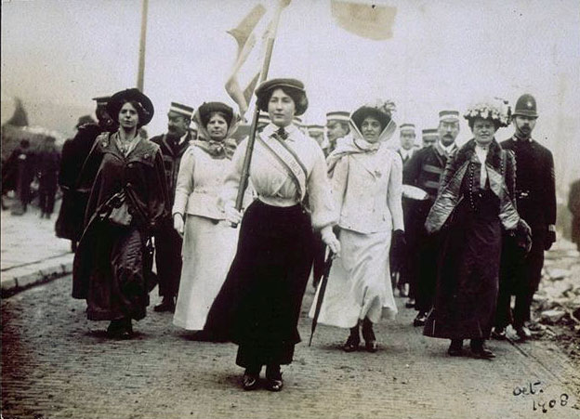
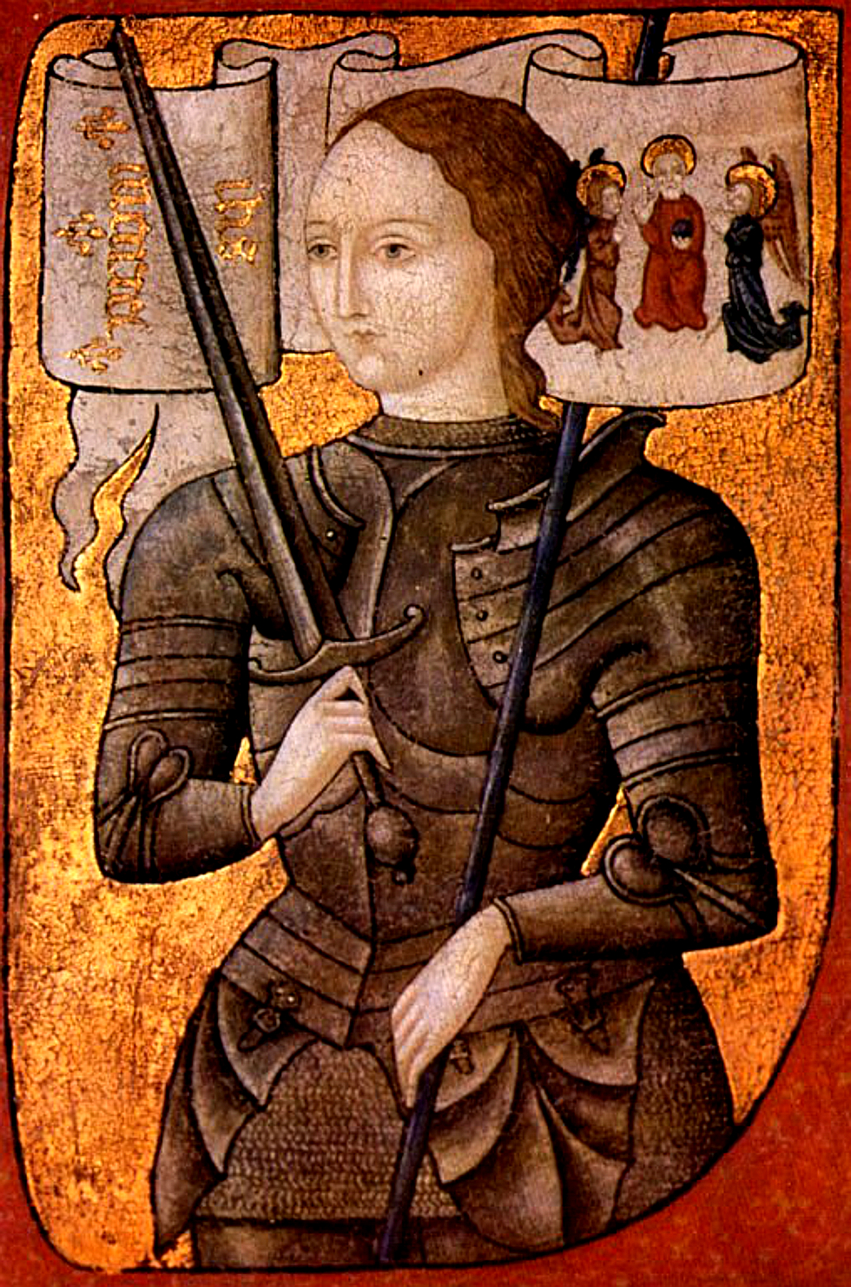
Nel 1893 la Nuova Zelanda fu la prima nazione al mondo a riconoscere il suffragio femminile.
La prima nazione europea, invece, fu la Finlandia.
Le aderenti alla WSPU furono definite suffragette.
Le donne manifestavano cantando inni ed erano vestite dei colori della WSPU mentre la statua di Giovanna d’Arco apriva il corteo.

Slide 4
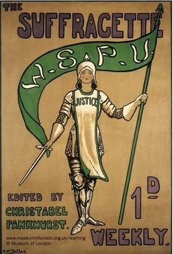
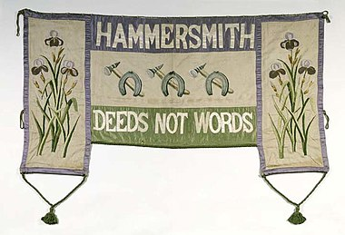
La wspu
L’Unione Sociale e Politica femminile è stata la principale organizzazione militante per il suffragio femminile nel Regno Unito, dal 1903 al 1917. La sua associazione e le sue politiche sono state fortemente controllate da Emmeline Pankhurst e dalle sue figlie Christabel e Sylvia. Era noto soprattutto per gli scioperi della fame , per rompere finestre in edifici di rilievo, e per l’incendio notturno di case e chiese non occupate.

Slide 5
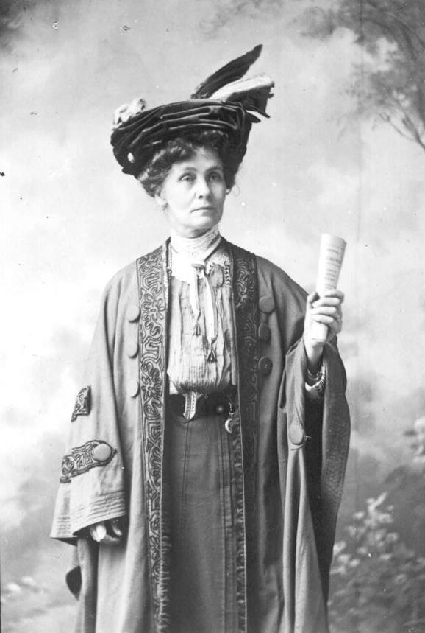
Emmeline pankhurst
Emmeline Pankhurst, nata a Goulden nel 1858, è stata un’attivista e politica britannica che guidò il movimento delle suffraggette femministe del Regno Unito, aiutando le donne ad ottenere il dirittto di voto.
Nel 1999 la rivista statunitense Time proclamò Pankhurst come una delle « persone più importanti del XX secolo».

Slide 6
Lavoro svolto da:
Sebastiano
Camilla
Elena
Mikael

